Slide 1
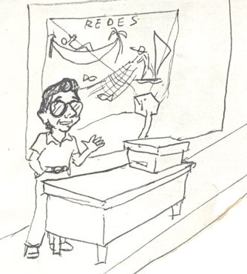
Prêmio Destaque
SBRC 2014
Prof. José Augusto Suruagy Monteiro
suruagy@cin.ufpe.br

Slide 2
Agradecimentos
À colega que indicou o meu nome
Aos colegas que escolheram o meu nome
A todos os colegas da comunidade de ReSD com os quais tive o privilégio de conviver e colaborar ao longo destes 34 anos
À minha família por todo o suporte, paciência e carinho, em particular aos que aniversariam durante os diversos SBRCs...

Slide 3
Prêmio Destaque SBRC
Critérios para indicação:
  Reconhecida colaboração para a área de ReSD ao longo da existência do evento (alguém que coordenou comitê de programa do SBRC, e/ou organizou o SBRC e comparece sempre ao evento).
  Contribuição para a evolução da Internet no Brasil.
  Produtividade Científica.
  Inserção internacional.

Slide 4
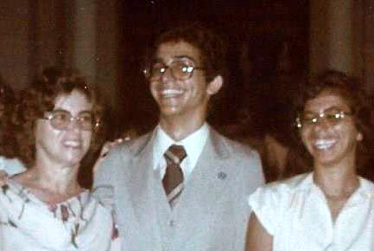




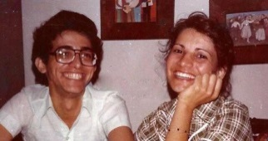
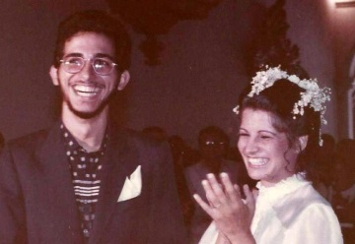
Linha do Tempo
1979
Criação do LARC
1979
Conclusão do Curso de EE na UFPE
1980
Início do Mestrado em EE (Sist. Digitais) na Poli-USP
Estudo do Protocolo X.25
1981
Primeiro Congresso da SBC (Floripa)
Criação da Bitnet e da CSNet
1981
Participação em reuniões do LARC como representante da UFPE
Participação no projeto REXPAC
1982
Início do uso do TCP/IP na ARPANET
1982
Conclusão do Mestrado com a dissertação: “Descrição, Validação e Geração Automática de Implementações de Protocolos”.
Casamento

Slide 5

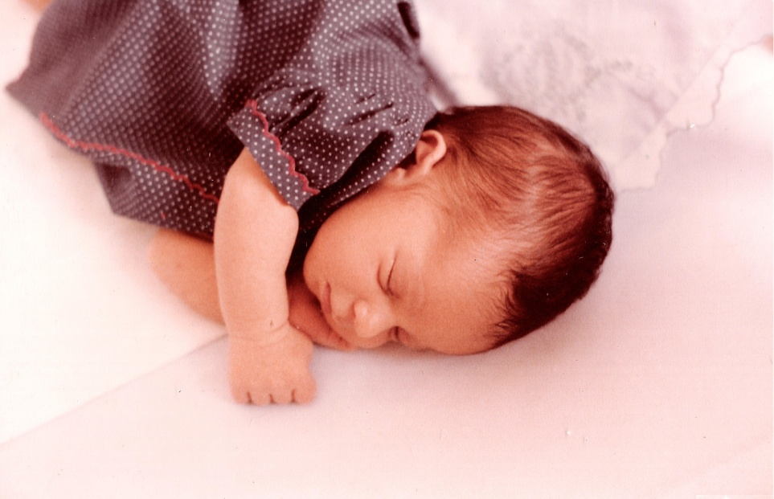

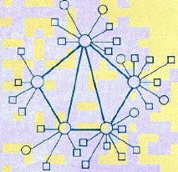
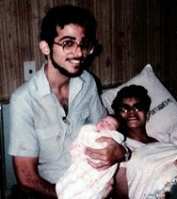

Linha do Tempo
1983
Perdi a chance de participar do 1º SBRC
(Porto Alegre)
1983
Ingresso no então Depto. de Estatística e Informática da UFPE
Nascimento de Estêvão
1984
2º SBRC (Campina Grande)
Introdução do DNS
1984
Participação no 2º SBRC
1985
3º SBRC (Rio)
1985
Participação no 3º SBRC
Nascimento de Letícia
Início do Doutorado na UCLA
Primeiro e-mail: suruagy@cs.ucla.edu (hoje inativo)

Slide 6

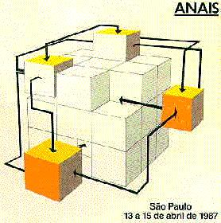
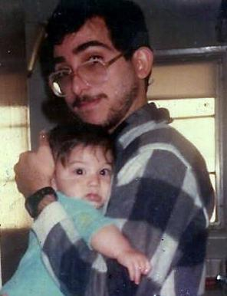


Linha do Tempo
1986
4º SBRC (Recife)
Criação da NSFNET
Início da IETF e da IRTF
1986
1987
5º SBRC (São Paulo)
Fundação da UUNET
Conexão da FAPESP e do LNCC aos EUA
1987
1988
6º SBRC (Belo Horizonte)
Controle de Congestionamento do TCP
Reunião de proposta da RNP
1988
Nascimento de Mateus
1989
7º SBRC (Porto Alegre)
20 anos da ARPANET
(Act One Symposium)
Criação da RNP pelo MCT
1989

Slide 7
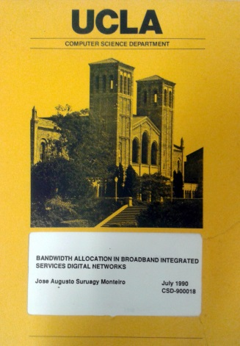
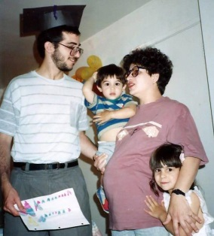
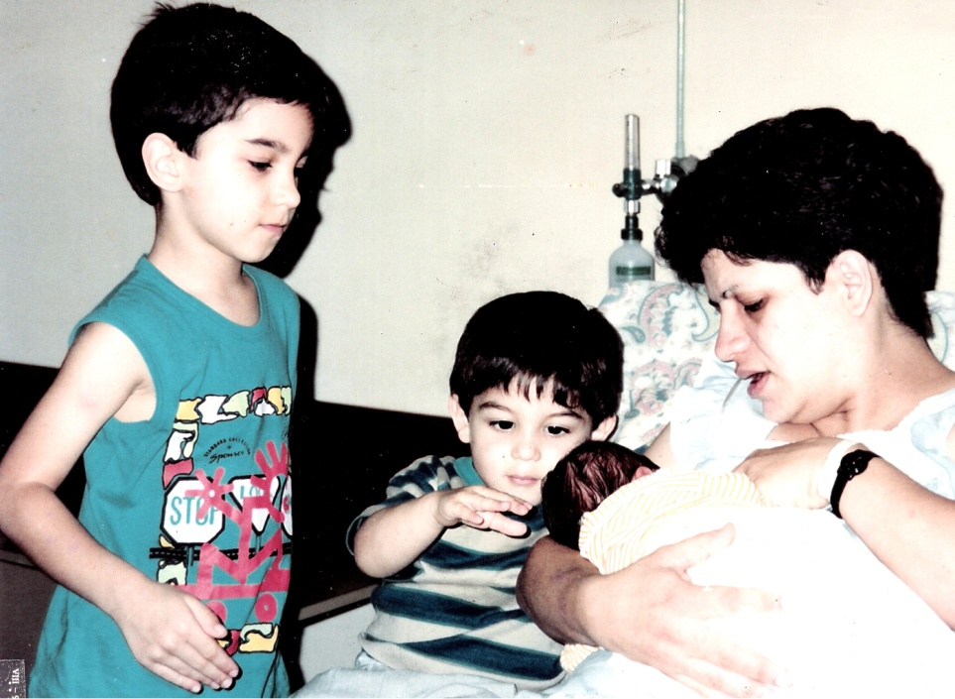

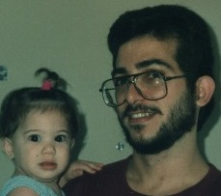

Linha do Tempo
1990
8º SBRC (Campinas) – não foi realizado vítima do Plano Collor
Conexão do Brasil à NSFNET
1990
Conclusão do Doutorado com a Tese: “Bandwidth Allocation in Broadband Integrated Services Digital Networks”
Nascimento de Renata
1991
9º SBRC (Floripa)
Lançamento da Web
Abertura da NSFNET para uso comercial
1991
Participação no 9º SBRC
Responsável pela Implantação do PoP-PE da RNP no ITEP (91-94)
1992
10º SBRC (Recife)
Criação da ISOC
1992
Organização e Coordenação do TPC do 10º SBRC

Slide 8

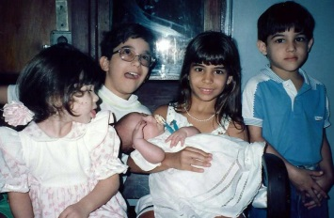


Linha do Tempo
1993
11º SBRC (Campinas)
Criação do InterNIC
Novos tipos de Worms...
1993
Participação no 11º SBRC Incluindo artigo premiado de estudante (Carlos Pazos)
Nascimento de Marcos
1994
12º SBRC (Curitiba)
Abertura da RNP para uso comercial
1994
Participação no 12º SBRC
Coordenação da Pós-Graduação (94-98)
Livro na Escola de Computação: “Rede Digital de Serviços Integrados de Faixa Larga (RDSI-FL)”

Slide 9
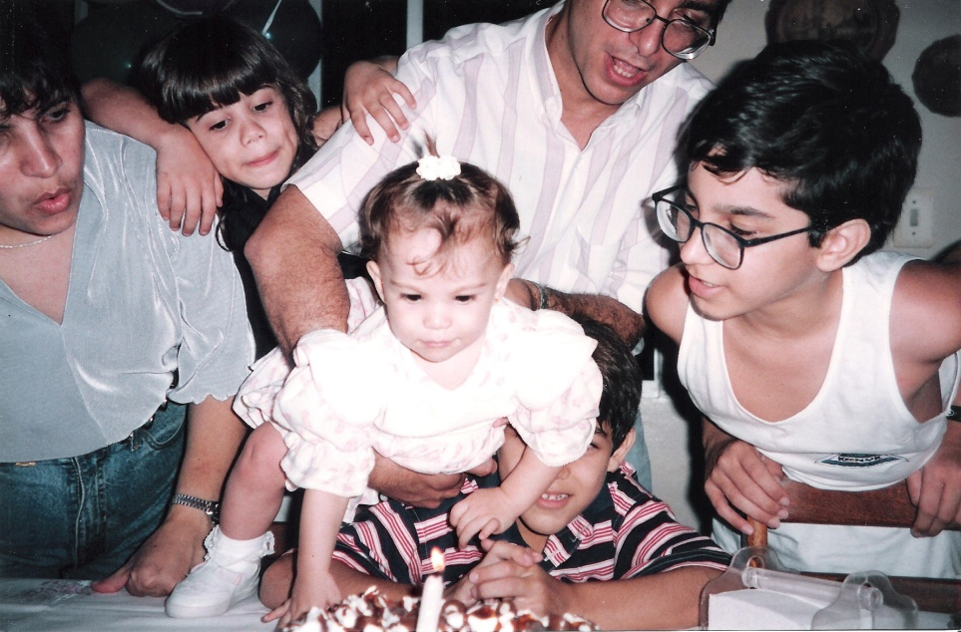

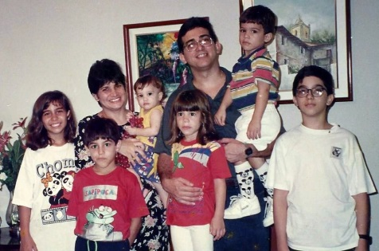
Linha do Tempo
1995
13º SBRC (Belo Horizonte)
Criação do Comitê Gestor da Internet/BR
Criação da vBNS
1995
Nascimento de Diana
Coordenação do TPC do 13º SBRC
Eleito Diretor do CTC do LARC (95-97):
Proposta do Projeto GIGALARC
Workshop GIGALARC (Articulação de Projetos Submetidos ao ProTeM-III)
GT de P&D em Redes da Internet/BR (C)
Criação e Coordenação do Fórum de Coordenadores de Pós-Graduação em CC
Projetos COMATM (P) e TRAVEL (P)

Slide 10
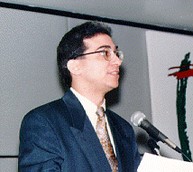

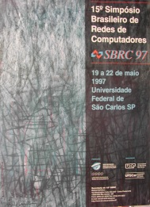


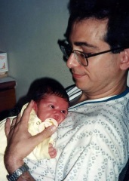
Linha do Tempo
1996
14º SBRC (Fortaleza)
Início do projeto Internet2
1996
Participação no 14º SBRC
GT P&D: Projeto de Integração de Redes Experimentais de Alta Velocidade e Aplicações (IREXAVA) apresentada ao CGI-BR
1997
15º SBRC (São Carlos)
Edital ProTeM/RNP para REMAVs
Lançamento da CA*net II (ATM/SONET)
1997
Participação no 15º SBRC
Reeleito Diretor do CTC do LARC (97-99)
Elaboração Projeto RedeRecife ATM
Projeto ALMADEM (97-00) (P)
1998
16º SBRC (Rio)
Carta de Florianópolis: preocupação com a Internet/BR (RNP)
Lançamento da CA*net III (óptica)
1998
Participação no 16º SBRC
Nascimento de Tarcísio

Slide 11





Linha do Tempo
1999
17º SBRC (Salvador)
I Workshop RNP2 (Curitiba): apresentação REMAVs
Institucionalização da AsRNP
Parceria MEC/MCT
1999
Início do Mestrado Profissional em
Redes da UNIFACS
Participação no 17º SBRC
Eleito Vice-Diretor do CTC do LARC (99-01)
2000
18º SBRC (Belo Horizonte)
Inauguração Backbone RNP2
Participação do Brasil na Internet2
Implantação de IPv6 na Internet2
Criação da Géant
2000
Participação no 18º SBRC
LARC: Reunião de planejamento (Floripa) – RNP; Parceria MEC/MCT; Sociedade da Informação; Comitê Gestor; Redes Experimentais de Alta Velocidade; Ações Concretas e Editais
2001
19º SBRC (Floripa)
Conexão da RNP2 à rede ABILENE
Início da operação da Géant
2001
Participação no 19º SBRC
Reeleito Vice-Diretor do CTC do LARC (01-03)

Slide 12



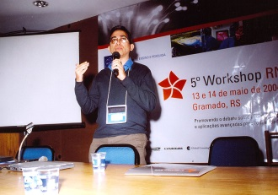

Linha do Tempo
2002
20º SBRC (Búzios)
Qualificação da AsRNP como OS
Grupos de Trabalho RNP
2002
Participação no 20º SBRC
GT Qualidade de Serviço (QoS) (C)
Projeto IQoM (02-04) (C) (Edital CNPq/RNP)
Projeto InfraVIDA (02-04) (P) (Edital CNPq/RNP)
2003
21º SBRC (Natal)
Projeto GIGA
2003
Participação no 21º SBRC
LARC: Passagem do bastão
GT Qualidade de Serviço 2 (C)
Projeto VIMOS (03-05) (P)
2004
22º SBRC (Gramado)
Colaboração da RNP com o perfSONAR
Conclusão da ampliação da ABILENE para 10Gbps
2004
Participação no 22º SBRC
GT Medições (C)
Projeto GigaIQoM (04-08) (C)

Slide 13


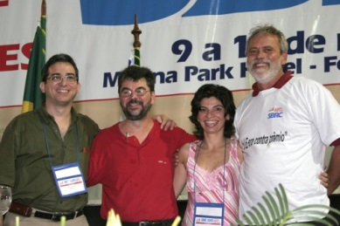


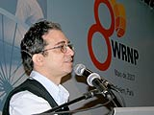
Linha do Tempo
2005
23º SBRC (Fortaleza)
Lançamento da rede Ipê
2005
Co-Coordenação do TPC do 23º SBRC
GT Medições 2 (C)
2006
24º SBRC (Curitiba)
2006
Participação no 24º SBRC
2007
25º SBRC (Belém)
Aposentadoria da ABILENE
Nova Internet2 a 100Gbps
Lançamento do GENI
Lançamento do FIRE
2007
Coordenador de Painéis e Debates do 25º SBRC

Slide 14






Linha do Tempo
2008
26º SBRC (Rio)
Uso de DTNs pela NASA
Surgimento do OpenFlow
2008
Participação no 26º SBRC
GT-BackStreamDB (08-10) (P)
Serviço MonIPÊ (08-11) (C)
2009
27º SBRC (Recife)
2009
Participação no 27º SBRC
INCT em Ciência da Web (P)
Projeto MonEELA2 (99-10) (C)
Projeto MonCircuitos (99-10) (C)
2010
28º SBRC (Gramado)
2010
Participação no 28º SBRC
GT-Mediciones (RedClara) (10-13) (C)

Slide 15




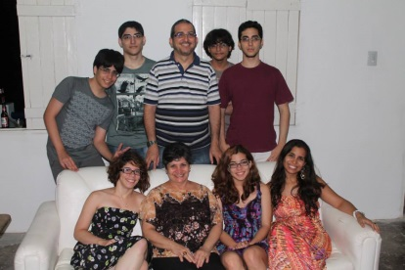

Linha do Tempo
2011
29º SBRC (Campo Grande)
2011
Coordenador de Painéis e Debates do 29º SBRC
Projeto FIBRE
CT-Mon (11-13) (C)
2012
30º SBRC (Ouro Preto)
Lançamento do Projeto Veredas Novas
2012
Retorno à UFPE
Participação no 30º SBRC
2013
31º SBRC (Brasília)
Workshop GranD-ReSD
Netflix e Youtube atingem 50% do tráfego em bytes
2013
Co-coordenação do TPC do 28º SBRC
Comissão de Organização do GranD-ReSD (P)
Comissão Especial ReSD/SBC (P)
Eleito Vice-Diretor do CIn (13-17)

Slide 16

Linha do Tempo
2014
32º SBRC (Floripa)
2014
Participação no 32º SBRC
Prêmio Destaque 2014
Próximos Passos:
  Grandes Desafios em Redes e Sistemas Distribuídos:
    Desdobramentos
  Articulações:
    Chamadas de Projetos (Cooperação FAPESP-MCTI-MC)
    Projeto Nacional de Pesquisa em Internet do Futuro
    INCT em Redes

Slide 17
Obrigado!

